Slide 1

Canje Internacional VISA
Settlement Business Plataform
Bogotá, Diciembre 2016

Slide 2

Estos materiales procuran efectuar una aproximación general hacia los productos y/o servicios ofrecidos por CredibanCo en su calidad de administrador de un Sistema de Pagos en forma no detallada, precisa o acorde con las necesidades de cada posible cliente ni con las exigencias del entorno legal. Los términos y condiciones de los negocios jurídicos sobre estas mismas materias, de llegar a realizarse, pueden ser diferentes y/o más específicos; en cualquier caso, quienes tengan acceso a estos materiales, están llamados a dejar sin efecto cualquier mención o afirmación que en el mismo se haga, sobre los alcances o características del producto y/o del servicio, en razón a que aquí no se expresa la voluntad de las partes propiamente dicha.
Quien acceda a este material, debe evaluar todo el contenido y recomendaciones de acuerdo a sus necesidades, operaciones y políticas específicas así como frente a las leyes y regulaciones aplicables a su negocio.
La información contenida en esta presentación es de propiedad de CredibanCo y es confidencial por lo que está prohibida su distribución o reproducción total o parcial, así como su traducción a cualquier idioma.

Slide 3
Canje Internacional Visa
Objetivo
Ofrecer un Sistema de Intercambio de Información de Transacciones Internacionales bajo una estandarización de políticas, normas y procedimientos de Visa Internacional a todas las Entidades Financieras miembros VISA.
Credibanco procesará diariamente la información, generando informes y movimiento a cada Entidad Financiera.
Outgoing
Incoming
Transacciones realizadas en el exterior con tarjetas emitidas localmente, intercambiadas y liquidadas por Visa Internacional a través del Sistema Base II a las Entidades Financieras Asociadas.
Pagos por extranjeros en Colombia correspondientes a las transacciones enviadas en el Outgoing del día anterior.
Transacciones Adquiridas por nuestras Entidades Financieras y que no pueden ser compensadas localmente. Estas son presentadas a VISA Inc a través del EA´S en formato Base II, para que sean pasadas al Emisor Internacional y liquidadas por VISA Inc. Estas son pagadas al día siguiente en el Incoming para las entidades nacionales Adquirentes de Cajeros y Comercios.

Slide 4
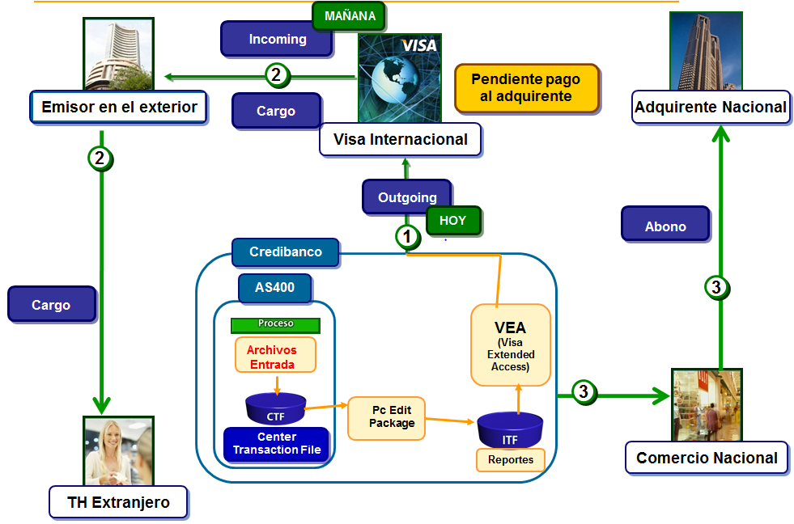
Flujo Proceso Outgoing VISA

Slide 5
Archivos de Entrada
CANJE MANUAL VISA: Transacciones presentadas por los Bancos Adquirentes de autorizaciones dadas en los medios de acceso VOZ y Avances en Oficina.
CANJE ELECTRONICO VISA: Transacciones presentadas por Credibanco Visa en nombre del Banco Adquirente local, correspondientes a las autorizaciones dada en medios de acceso electrónicos (POS, ATM, Pago Automático, Cajas Registradoras).
CAPTURA ENTIDADES FINANCIERAS: Transacciones capturadas por los Bancos a través de la WEB de Operaciones y/o AS/400 (Contracargos, representaciones, solicitudes de documento) derivadas de procesos de controversia con transacciones de tarjeta-habientes internacionales.
CAPTURA DOP: Transacciones de Crédito y Débito capturadas por la Dirección de Operaciones con el visto bueno de la entidad financiera.
TC40: Transacciones reportadas como fraude por las entidades financieras emisoras para ser presentadas a Visa Internacional, gestionadas por la Web de Fraudes.

Slide 6
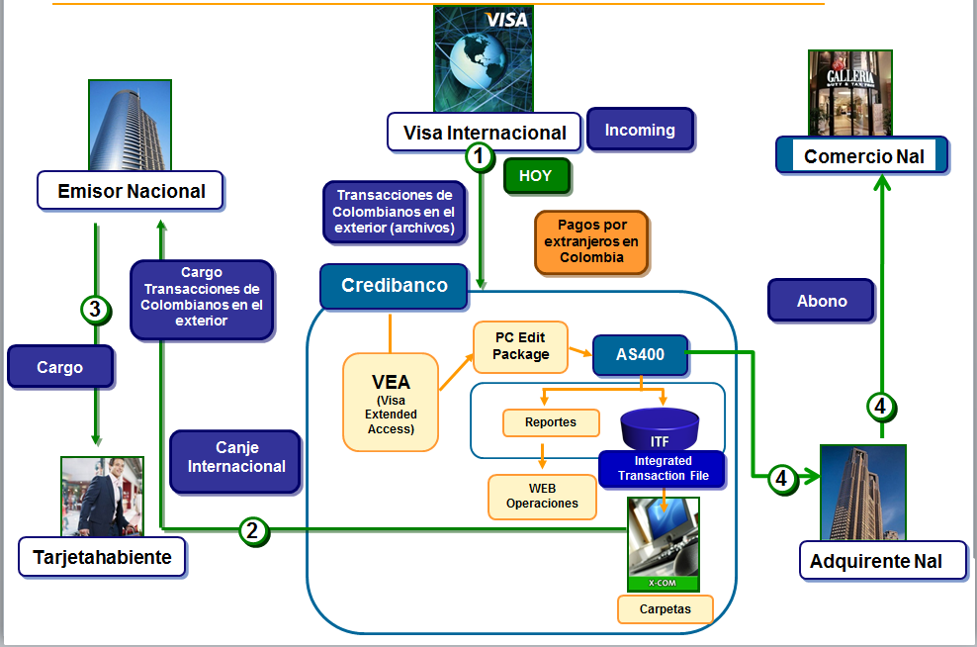
Flujo Proceso Incoming VISA

Slide 7
Consecuencias No proceso/envió tardío OUTGOING a Visa ó recibo tardío del INCOMING de Visa
El no pago ó no abono oportuno de las transacciones de clientes extranjeros en Colombia, en el Incoming, afectando a los Adquirentes Redes de Cajeros Nacionales y Bancos Adquirentes transacciones POS.
No se incluirá en la Posición Neta diaria el canje internacional, por que las entidades no recibirán de manera oportuna los abonos y cargos diarios por parte de Visa Internacional.
Se afecta el “Indicador de Servicio Oportunidad de la Información”, de acuerdo al horario establecido en el ROI (Reglamento Operativo Internacional). Plazo máximo a las 11:00 a.m.
Reclamos de las entidades financieras, ocasionando controversias de transacciones.
Pago de intereses de financiamiento por el número de días que no se suministre estos pagos a las redes adquirentes y/o bancos adquirentes.
Afectación del manejo de fondos en tesorería para su negociación de divisas

Slide 8
Horario Ejecución Procesos
Proceso | Hora Ejecución
Incoming 450724 – 424994 | 07:30 – 08:45
Liberación Posición Neta | 10:00 – 11:00
Outgoing Domestico On-Us (lectura y proceso) | 10:30 – 12:30
Outgoing Financiero (Lectura Mañana CE-CM) | 12:30 – 13:30
Outgoing Financiero (Lectura Tarde ATM) | 16:00 – 17:00
Envio Outgoing Financiero a Visa | 17:00 – 17:30
Envio Outgoing Domestico a Visa | 17:30 – 18:00
Colección de Visa | 21:30 – 22:30

Slide 9
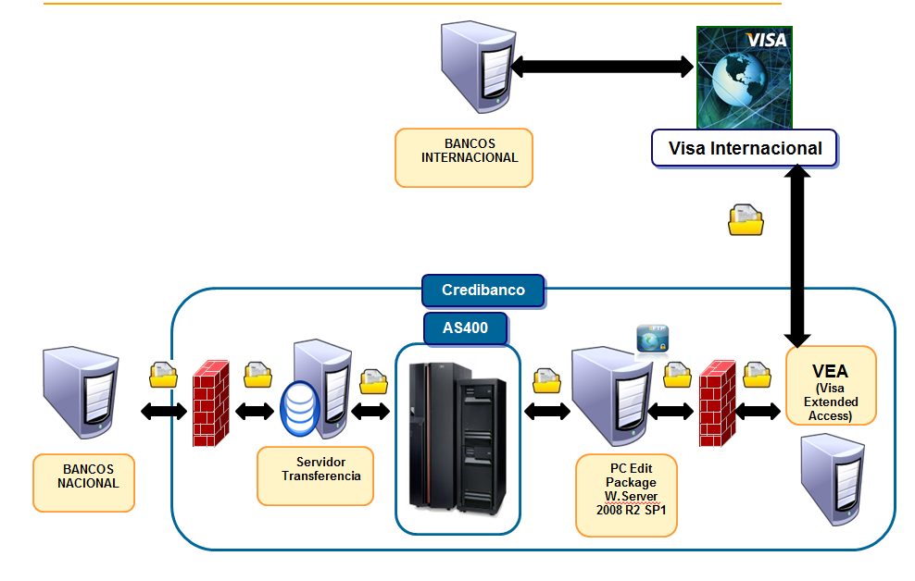
Infraestructura Tecnológica

Slide 10
GRACIAS

